Slide 1
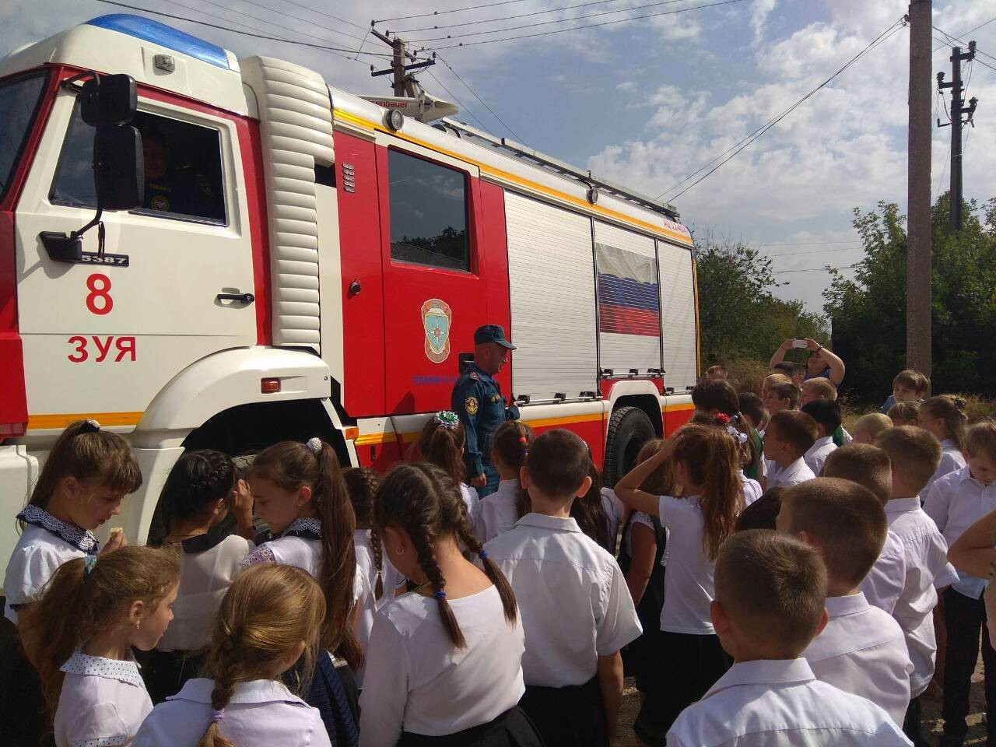
«Твоя жизнь - в твоих руках !»
Педагог ОБЖ Шабрат О.В
Презентация по ОБЖ на тему
Противопожарная безопасность в школе

Slide 2
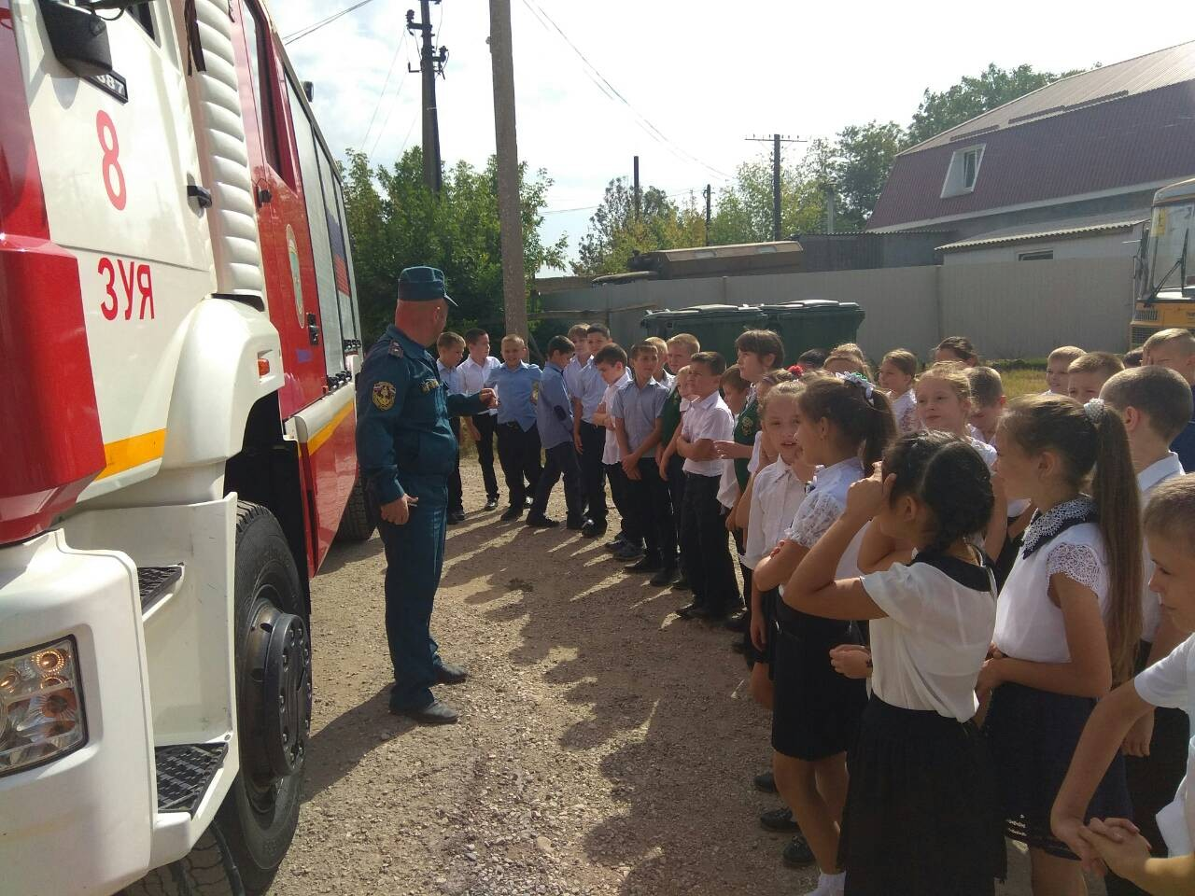
Школьники большую часть своей жизни проводят в здании школы: уроки, занятия в кружках и внеурочная деятельность, поэтому так важно знать всем как вести себя при первых признаках пожара, а самое главное , как его избежать!

Slide 3
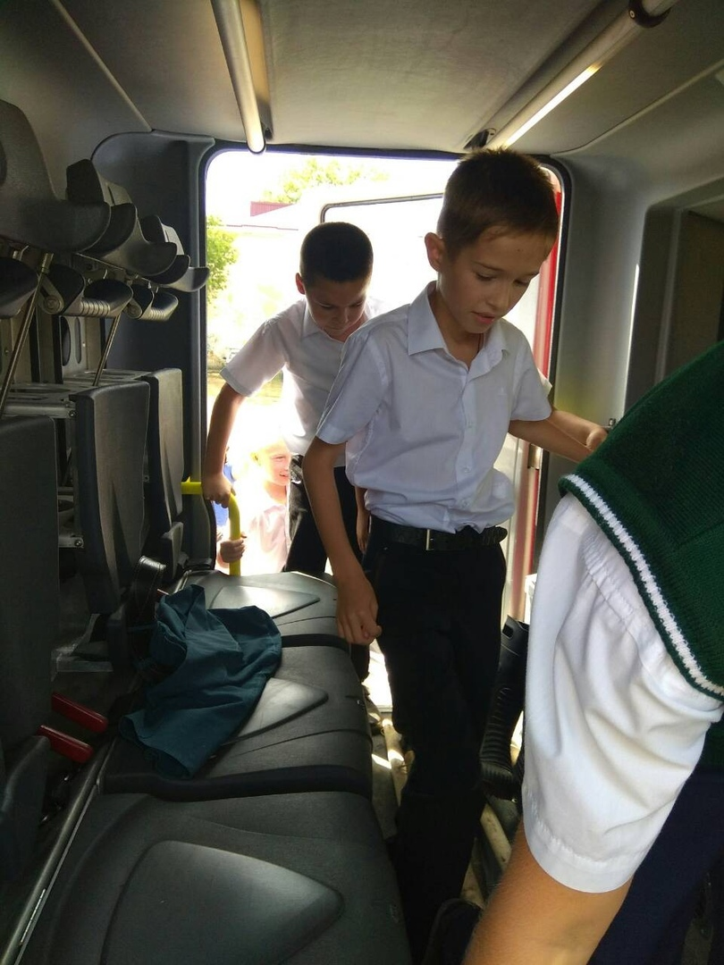
Правила пожарной безопасности в школе для учащихся
1. Запрещено приносить в школу и пользоваться любыми зажигательными и курительными принадлежностями (спички, зажигалки, сигареты и т.п.). В школе и на ее территории курить запрещено!
2. Запрещено приносить в школу взрывоопасные предметы (хлопушки, петарды, фейерверки) и играть с ними.
3. Запрещено приносить и пользоваться в школе легковоспламеняющимися, горючими материалами и жидкостями, газовыми баллончиками.
4. Запрещено разводить костры на территории школы.
5. Не нагревайте незнакомые приборы, упаковки для порошков и красок. Особенно аэрозольные упаковки (металлические баллончики).

Slide 4
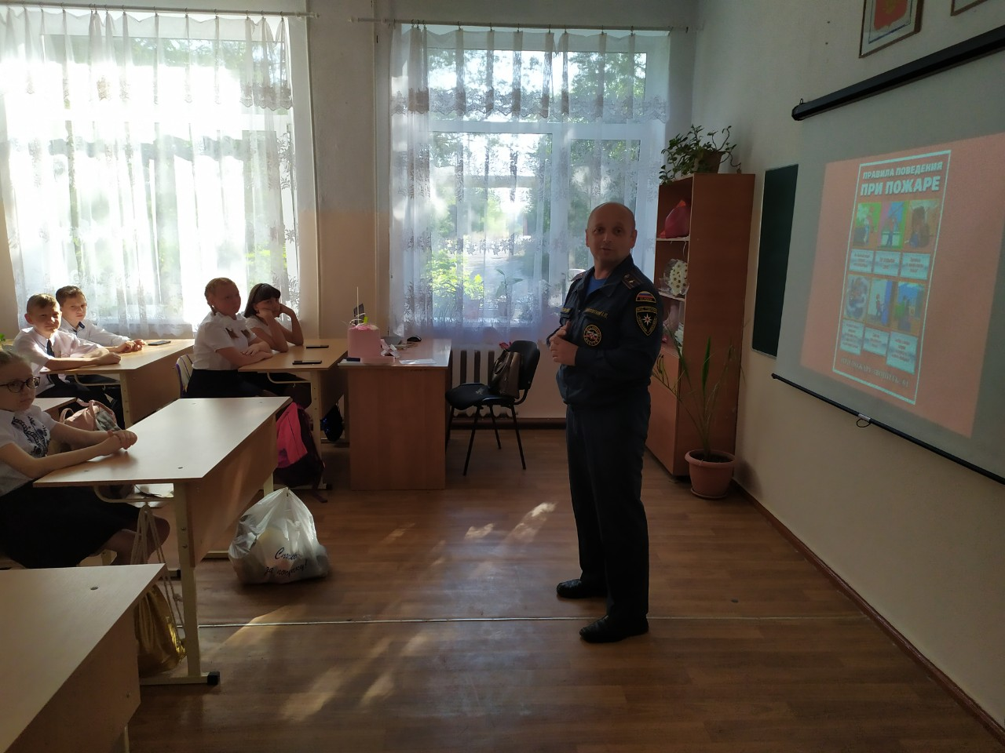
- Опыты проводятся только в кабинетах физики и химии. - Не поджигайте сами и не позволяйте младшим поджигать тополиный пух и сухую траву на территории школы. Это очень ОПАСНО! - В каждом классе есть огнетушитель. Необходимо научится им пользоваться. - Все дети должны помнить, где расположен план эвакуации, и понимать, как им пользоваться. - При обнаружении пожара или задымления срочно сообщите учителям, техническому персоналу школы и вызовите пожарных.

Slide 5
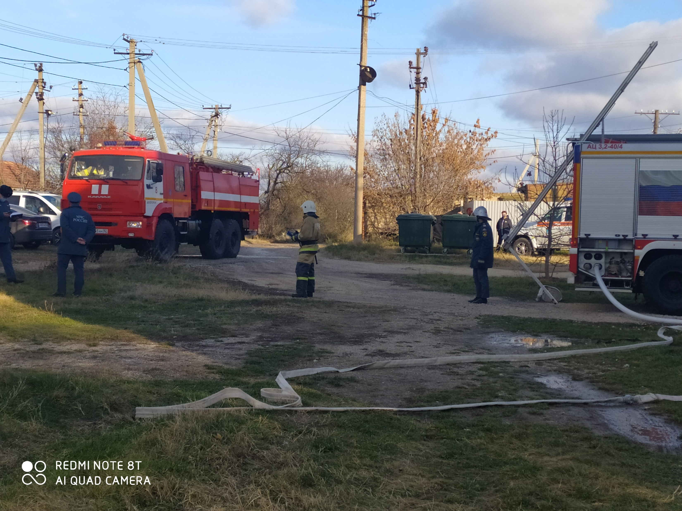
Порядок эвакуации при пожаре в школе:
Тревога.
Вызов пожарной охраны.
Эвакуация.
Сбор.
Перекличка.

Slide 6
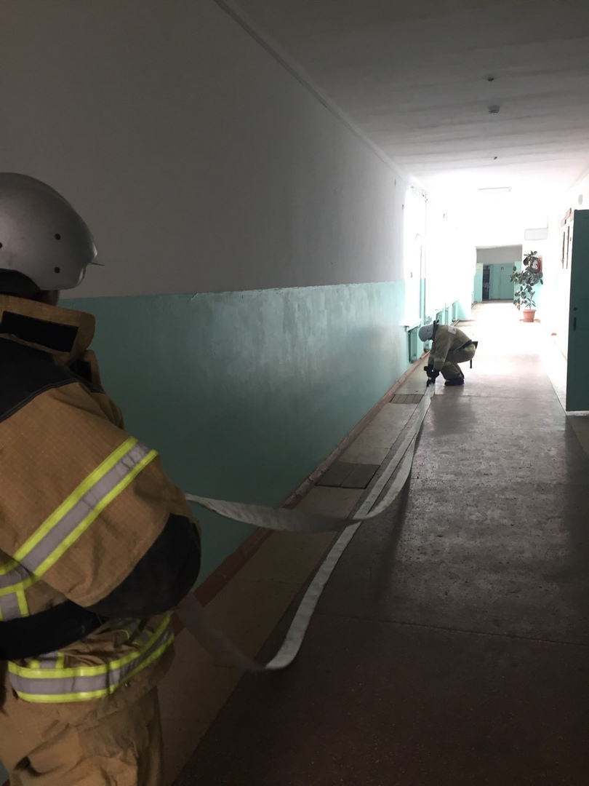
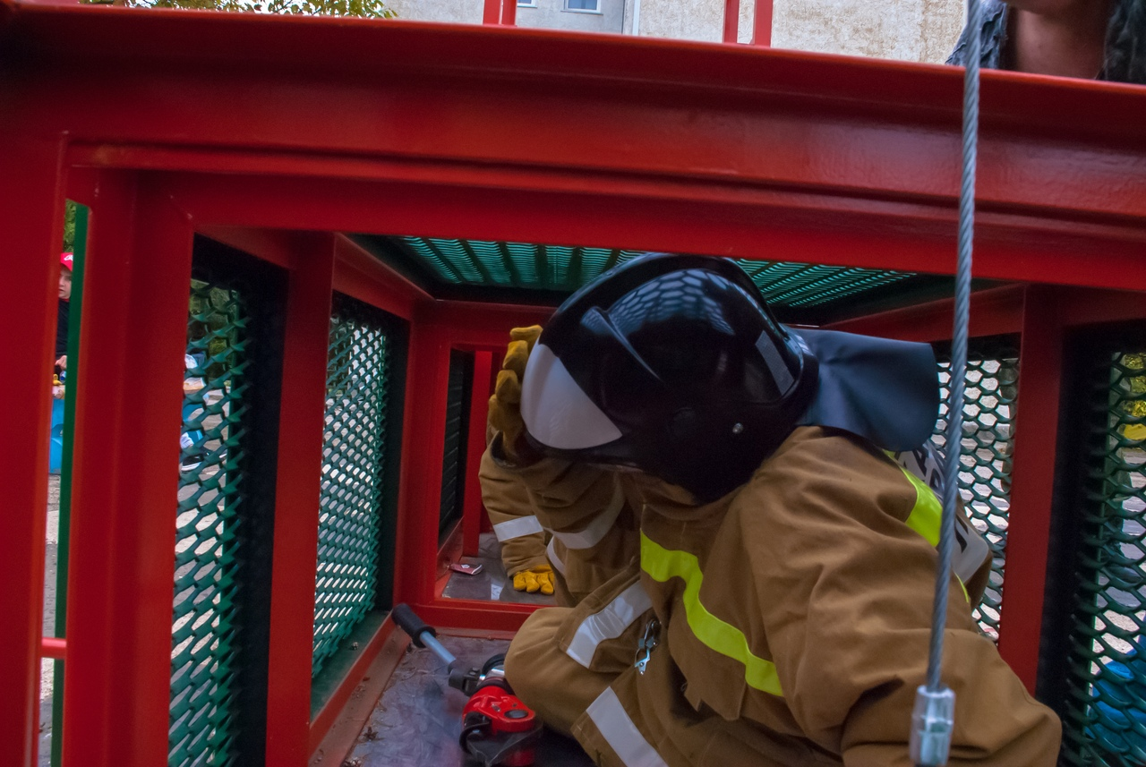
ЧТО ДЕЛАТЬ В СЛУЧАЕ ПОЖАРА В НАШЕЙ ШКОЛЕ
Так как в школе находится много людей, эвакуация займет много времени. Первое, что надо сделать - это закрыть дверь того помещения, где горит огонь.
Если вы увидите горящее помещение через окно, не пытайтесь войти в это помещение.
Открытая дверь не только выпустит дым и помешает эвакуации; внезапное поступление дополнительного воздуха может привести к распространению пожара с большей скоростью.

Slide 7
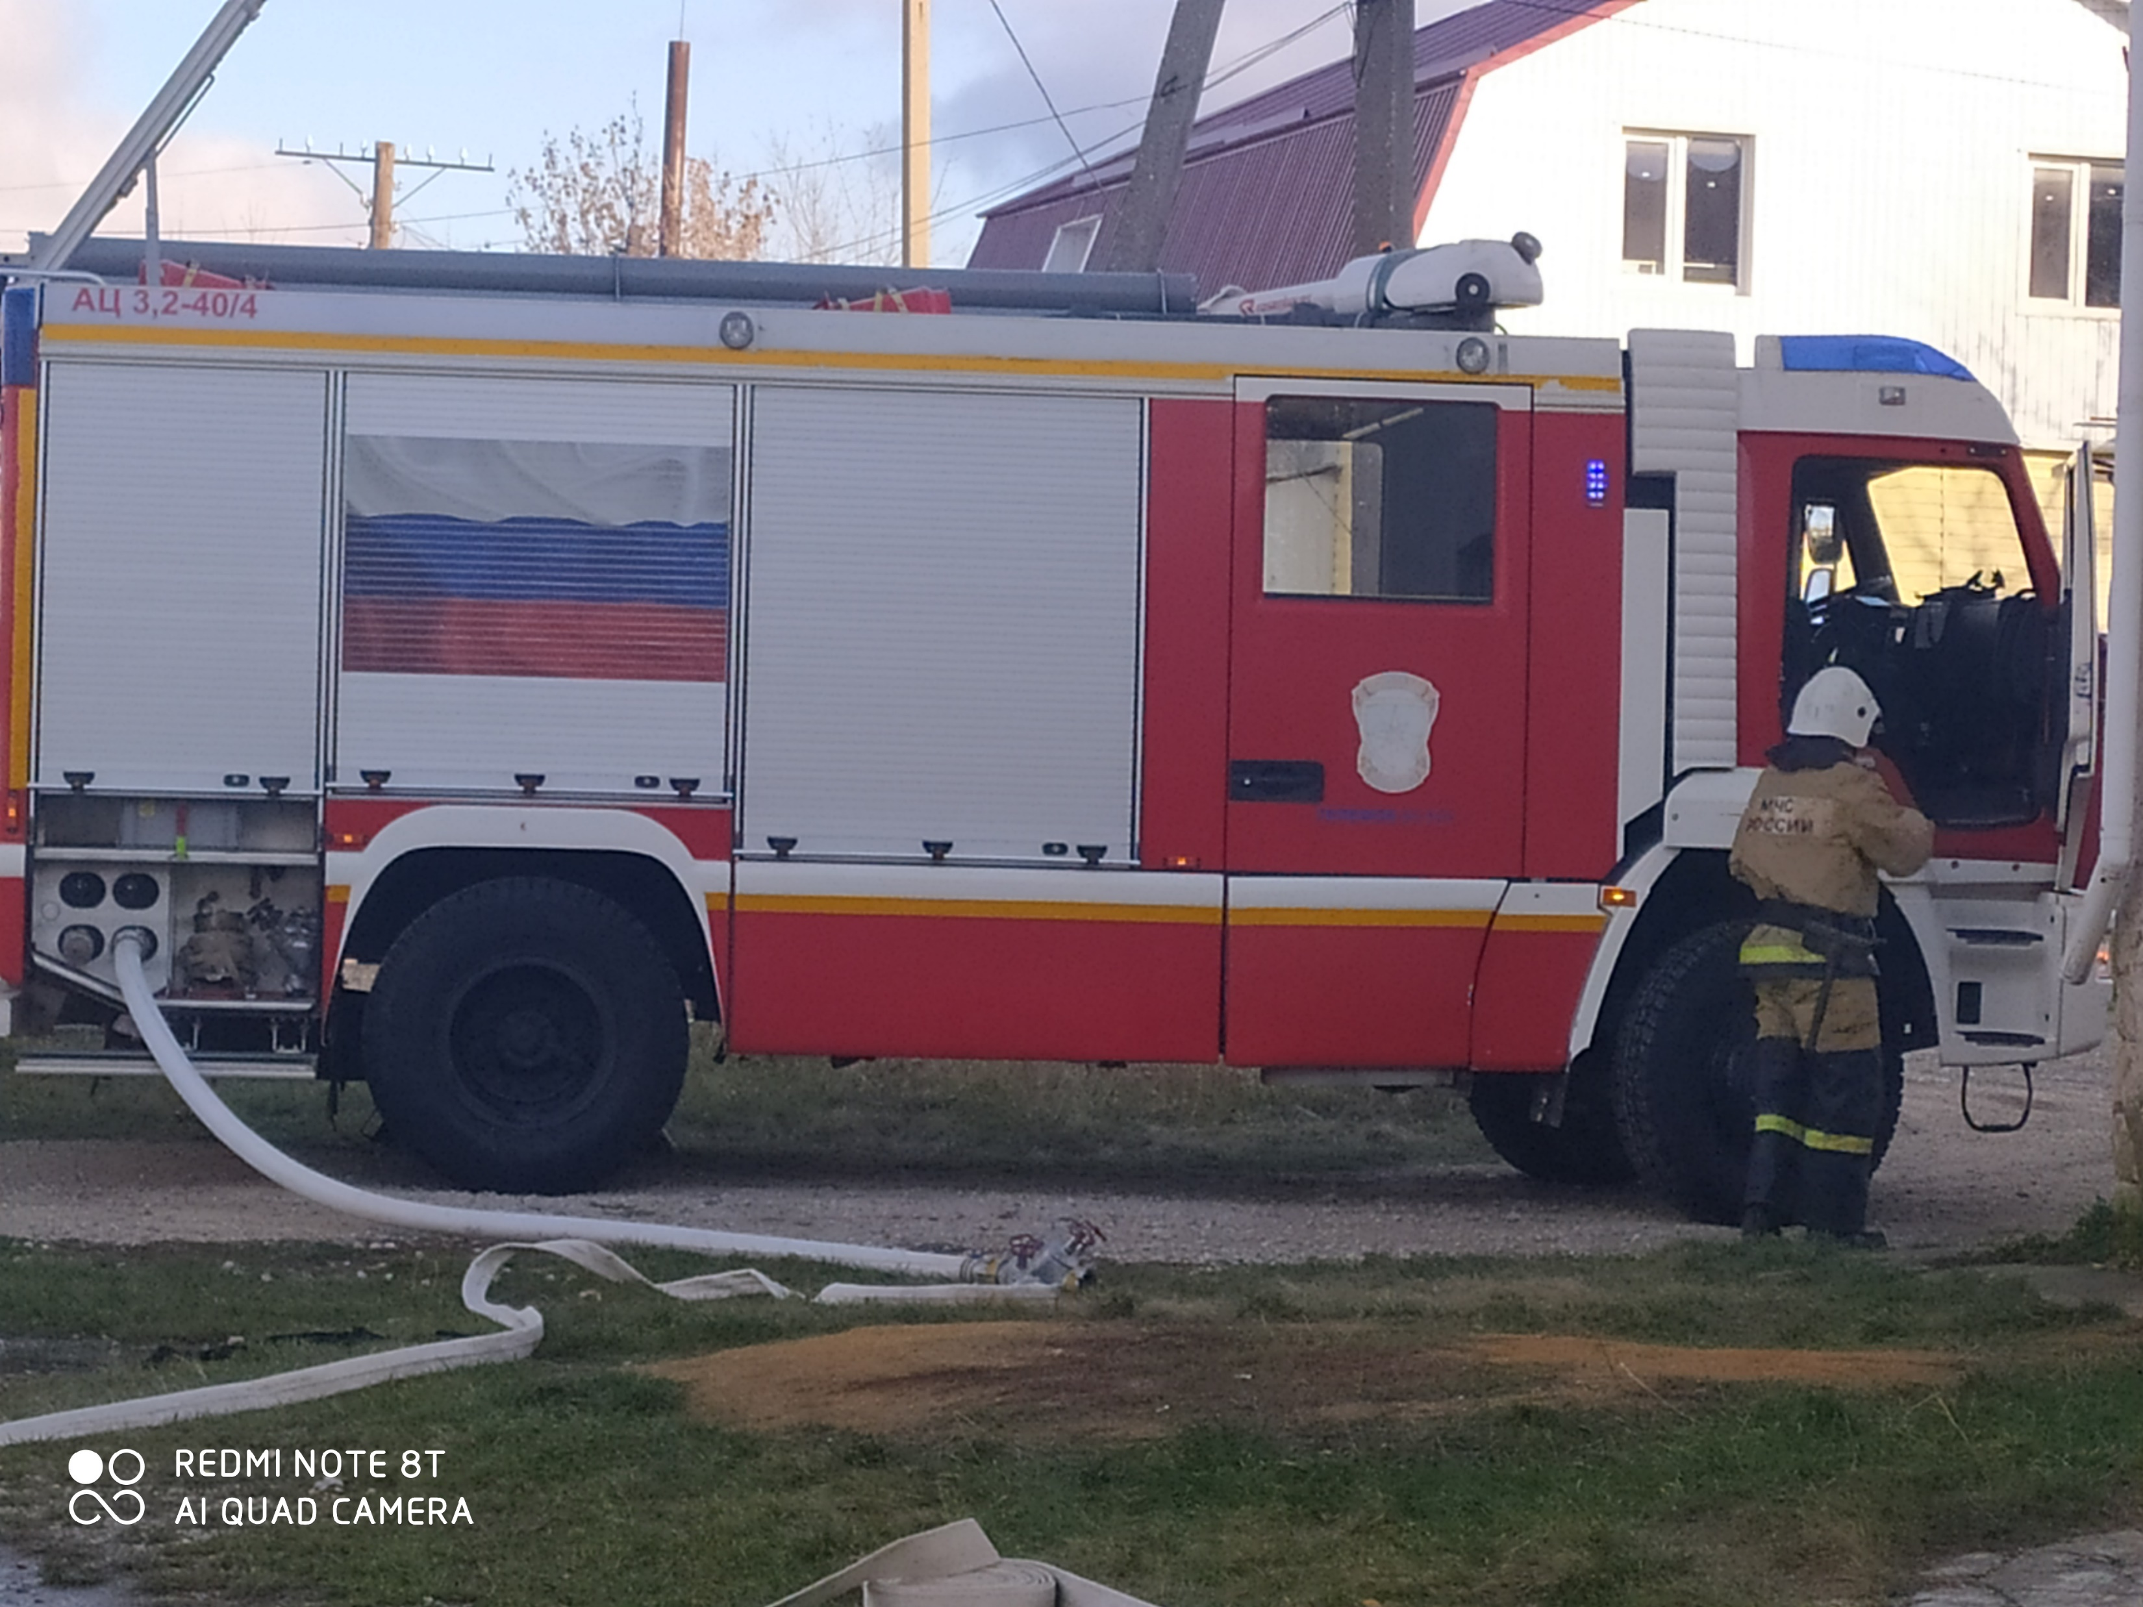
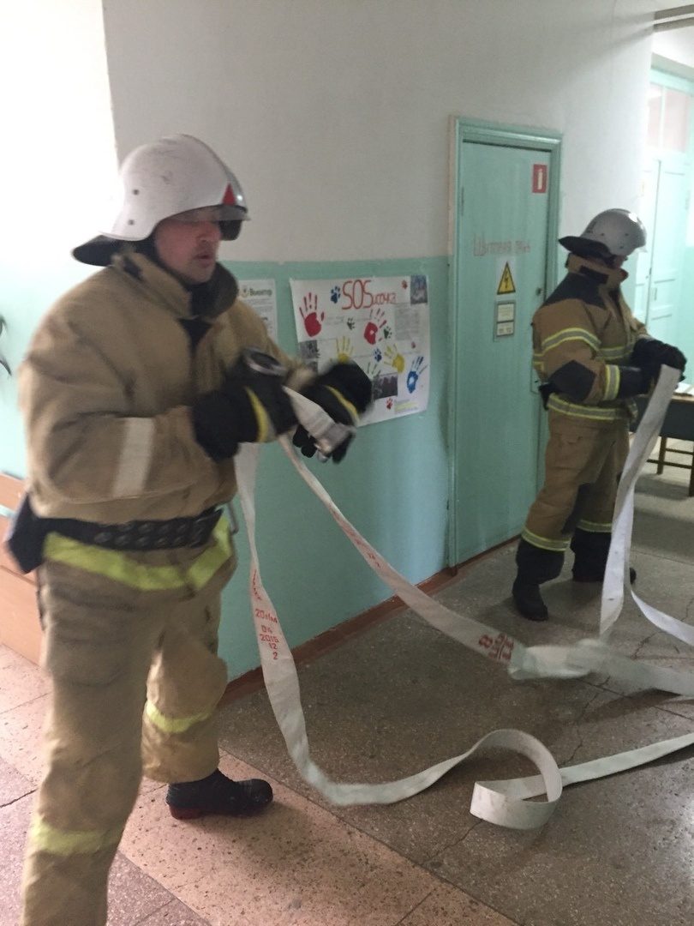
1. При возникновении пожара (вид открытого пламени, запах гари, задымление) немедленно сообщить работнику школы. 2. Не поддаваться панике. Внимательно слушать оповещение по школе и действовать согласно указаниям сотрудников школы.

Slide 8
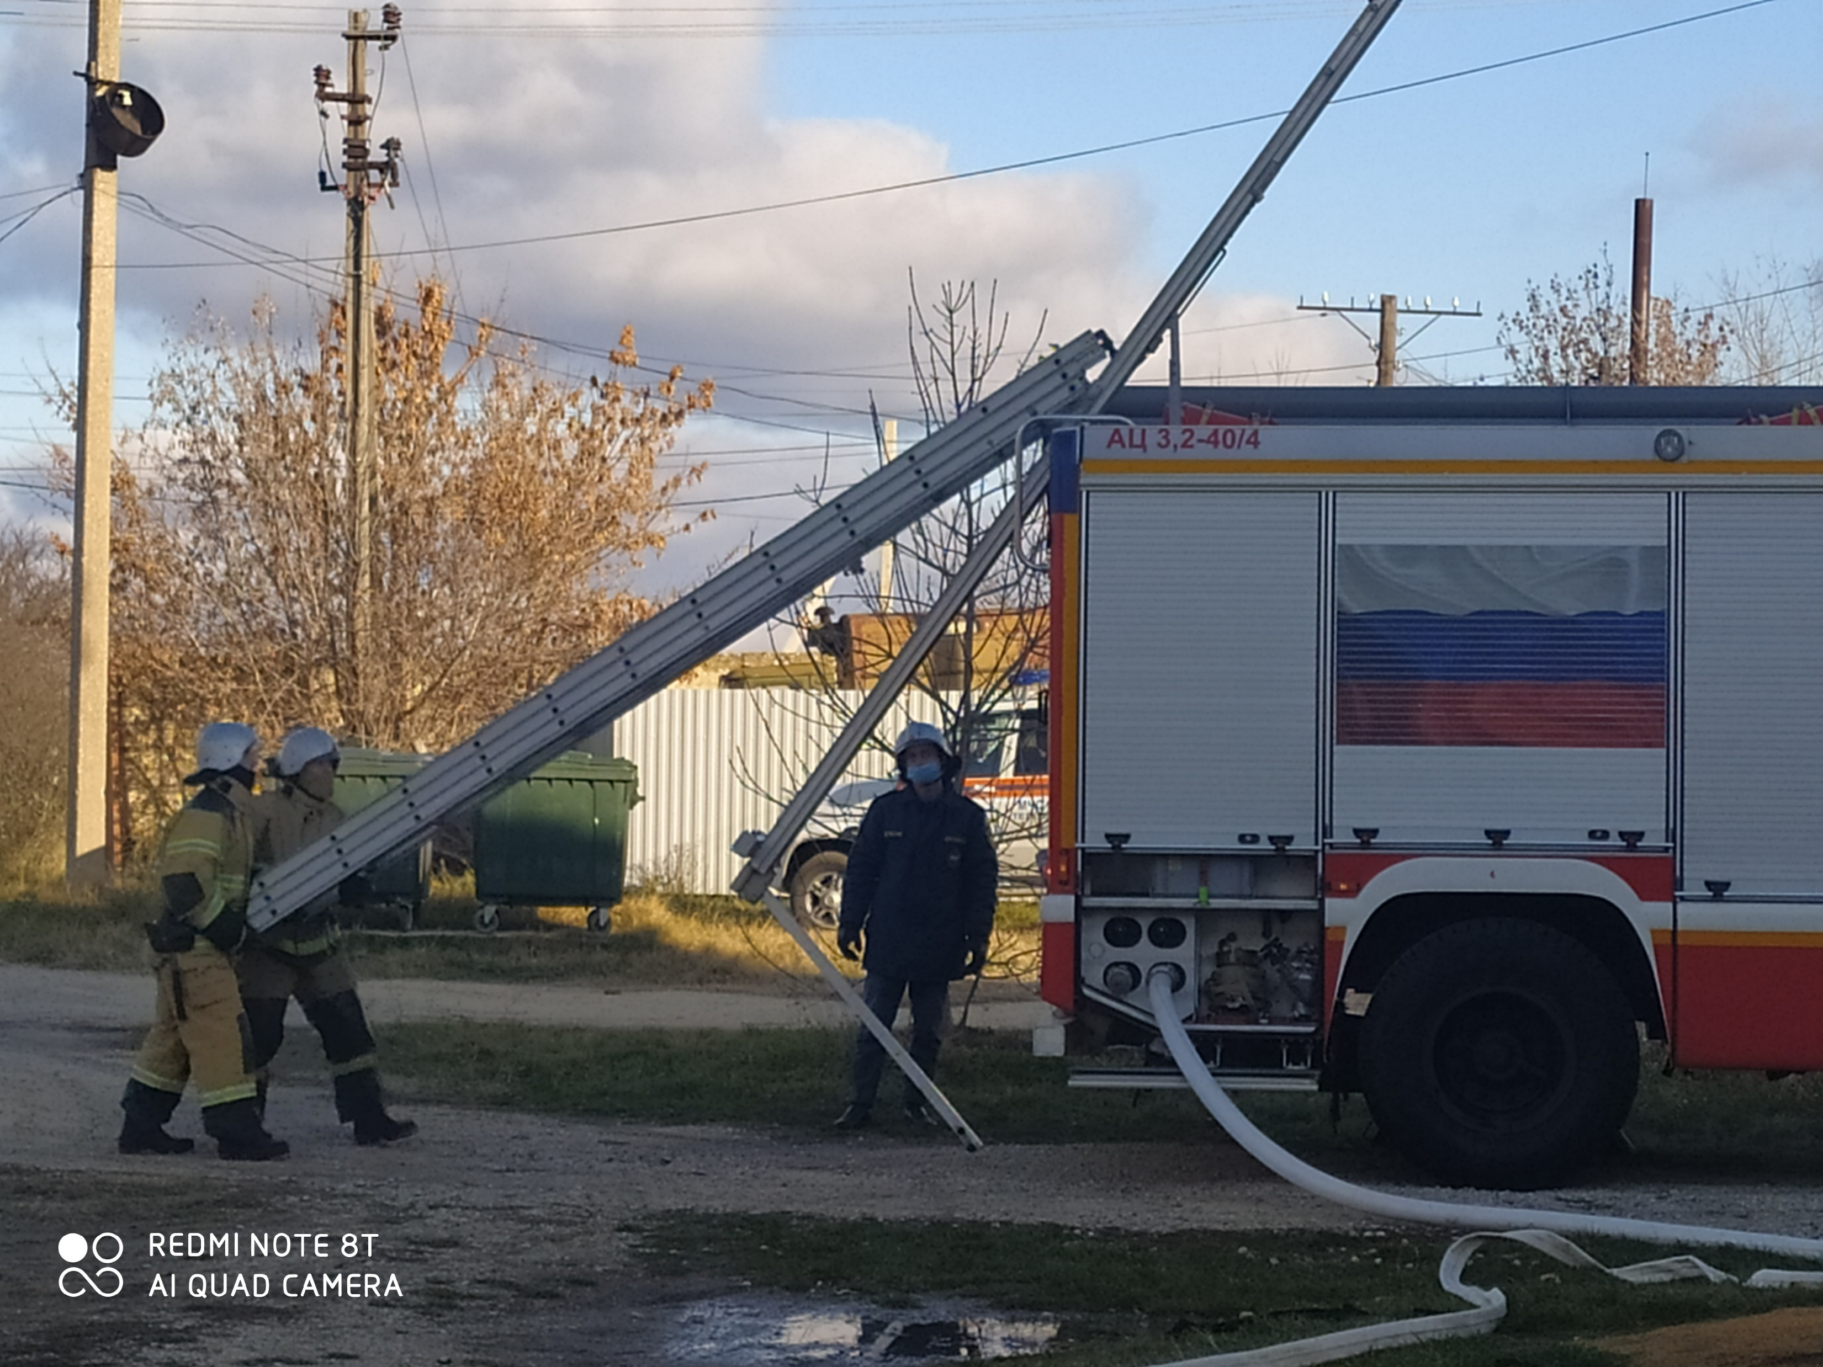
Все обязаны явиться к заранее согласованному сборному пункту, где должна быть произведена перекличка для того, чтобы выяснить, все ли эвакуировались из школы.
После тревоги нужно как можно скорее вызвать пожарную охрану, телефон 01 или 112
По прибытии пожарной охраны в первую очередь нужно знать следующее:
В каком помещении пожар.
Все ли эвакуированы.

Slide 9
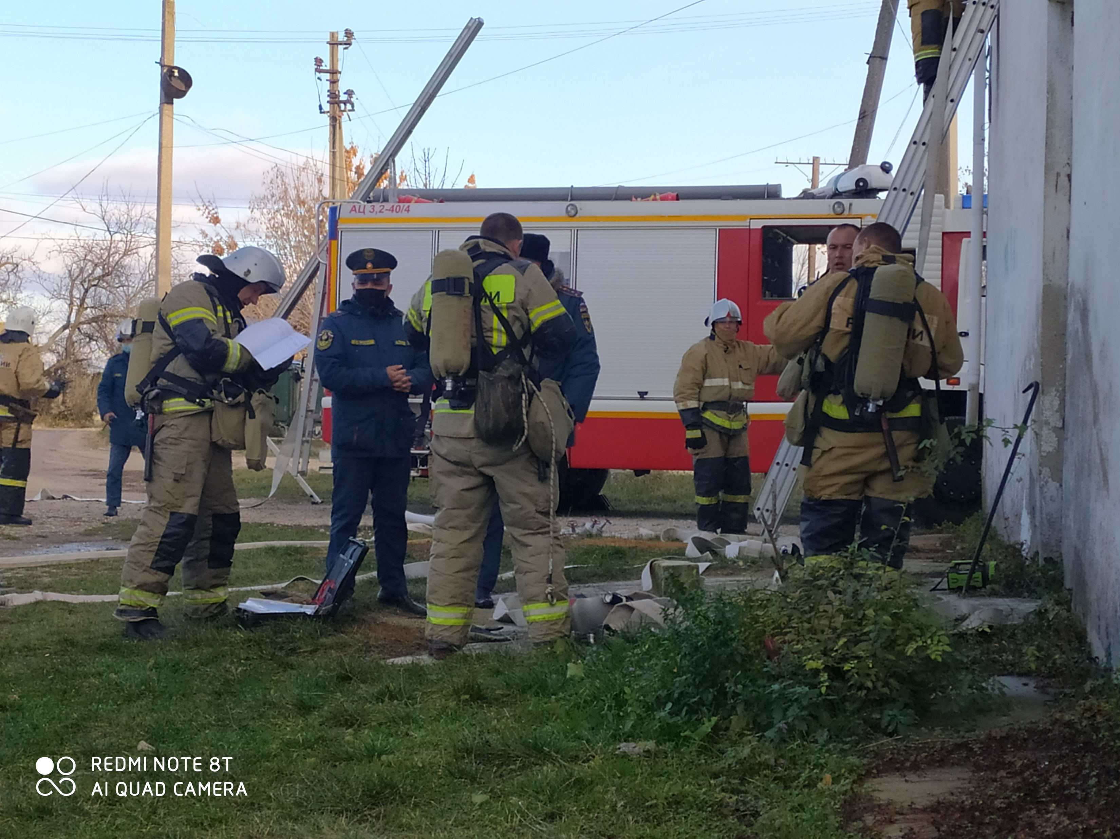
- По команде учителя (преподавателя) школы эвакуироваться из здания в соответствии с определенным порядком и планом эвакуации. При этом не бежать, не мешать своим товарищам, помогать малышам и одноклассникам. - Нельзя ходить в задымленном помещении в полный рост: дым всегда скапливается в верхней части комнаты или здания, поэтому лучше пригнуться, закрыв нос и рот платком, и выбираться из помещения.

Slide 10
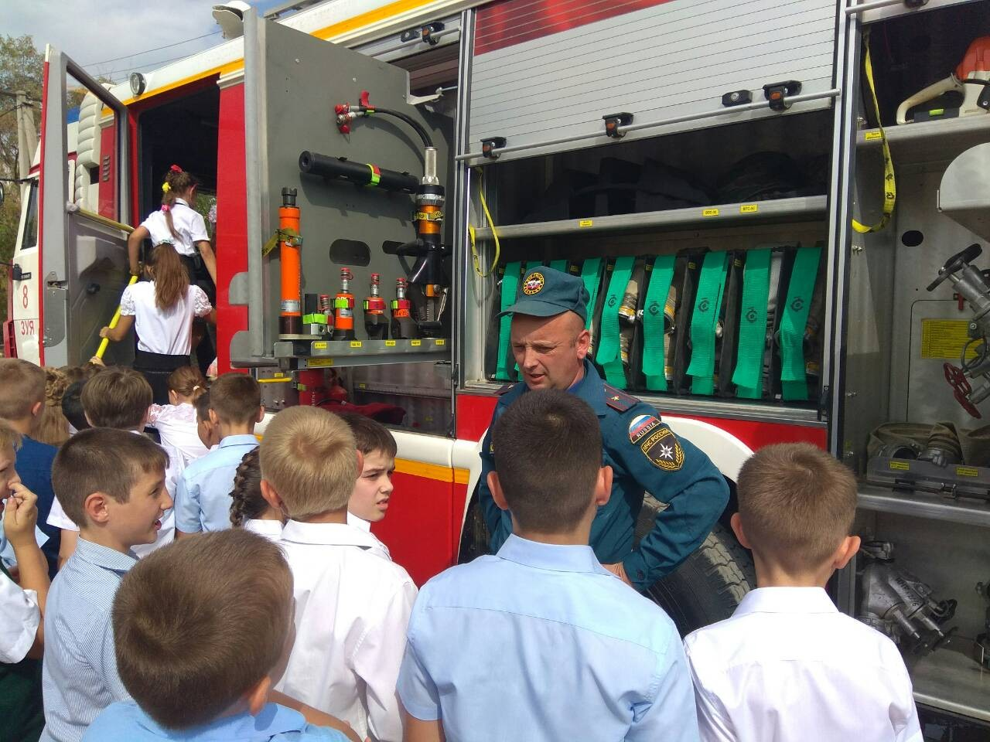
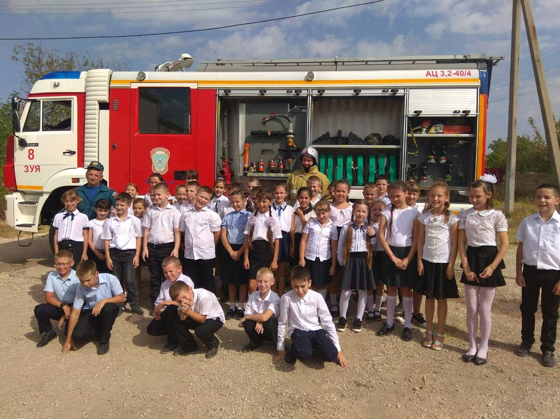
- Нельзя прятаться во время пожара под парту, в шкаф: от огня и дыма спрятаться невозможно. - При выходе из здания школы находиться в месте, указанном учителем. - Учащимся не разрешается участвовать в пожаротушении здания и эвакуации его имущества. - Обо всех причиненных травмах (раны, порезы, ушибы, ожоги и т.д.) учащиеся и их одноклассники обязаны немедленно сообщить учителю.

Slide 11
Оказание первой доврачебной помощи пострадавшим на пожаре.
Наиболее характерными видами повреждения организма человека при пожаре являются: травматический шок, термический ожог, удушье, ушибы, переломы, ранения.

Slide 12
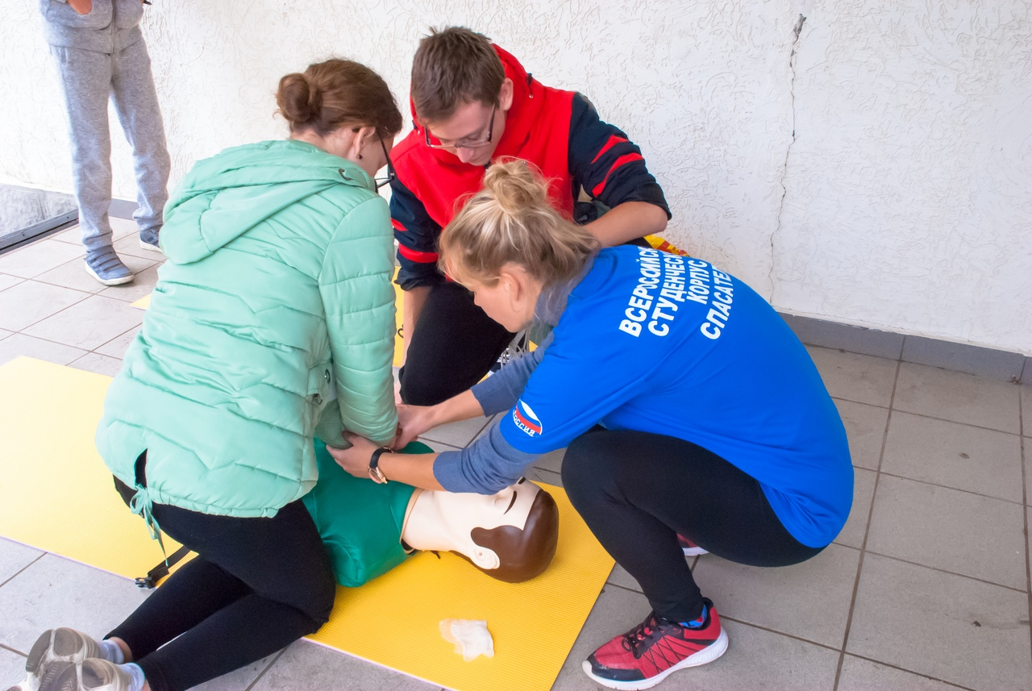

Slide 14
Источники
1. Федеральный закон от 22.08.2004 N 122-ФЗ 2. Учебник «Основы безопасности жизнедеятельности» А.Т.Смирнов, Б.О.Хренников 8 класс
3. В презентации использованы фотографии МБОУ «Зуйская СШ №1 им. А. А. Вильямсона» , сделанные во время Открытого урока ОБЖ.
4. ProtivPozhara.com›…povedenie-pri-pozhare-v-shkole

